Slide 1
第十七讲
设备管理（一）

Slide 2
本次课程主要内容
I/O系统
设备控制器
I/O通道
I/O 控制方式
程序I/O方式；中断驱动I/O控制方式
直接存取控制I/O控制方式； I/O通道控制方式
缓冲管理
单缓冲；双缓冲
循环缓冲；缓冲池

Slide 3
5.1 I/O系统
5.1.1 I/O设备
1．I/O设备的类型
I/O设备的类型繁多，从OS观点看，其重要的性能指标有: 设备使用特性、数据传输速率、数据的传输单位、设备共享属性等。因而可从不同角度对它们进行分类。

Slide 4
I/O设备
按使用特性分类
存储设备
输入/输出设备
按传输速率分类
按信息交换单位分
低速设备
中速设备
高速设备
块设备
字符设备
按设备共享属性分
独占设备
共享设备
虚拟设备

Slide 5
2．设备与控制器之间的接口

Slide 6
5.1.2 设备控制器
1．设备控制器的基本功能
接收和识别命令:磁盘控制器可以接受CPU发来的Read、Write、Format等15条不同命令。
数据交换：CPU与控制器之间、控制器与设备之间。
标识和报告设备的状态：如设备处于发送就绪状态。
地址识别：设备有地址、设备中的寄存器也有地址。
数据缓冲
差错控制

Slide 7
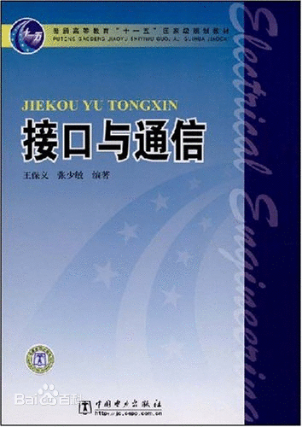
2．设备控制器的组成
Notes:
更详细内容见：《接口与通信》
再往下的

Slide 8
5.1.3 I/O通道
1．I/O通道(I/O Channel)设备的引入
虽然在CPU与I/O设备之间增加了设备控制器后，已能大大减少CPU对I/O的干预，但当主机所配置的外设很多时，CPU的负担仍然很重。为此，在CPU和设备控制器之间又增设了通道。

Slide 9
2．通道类型
1) 字节多路通道(Byte Multiplexor Channel)
2) 数组选择通道(Block Selector Channel)
3) 数组多路通道(Block Multiplexor Channel)

Slide 10
3．“瓶颈”问题

Slide 12
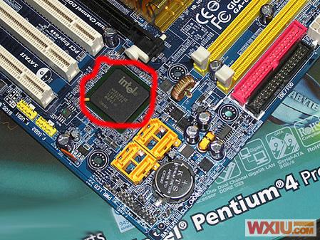
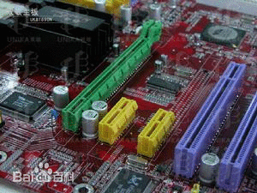
5.1.4 总线系统

Slide 13
5.2 I/O控制方式

Slide 14
命令/状态寄存器（CR）：用于存放从cpu发来的I/O命令或控制信息。
内存地址寄存器（MAR）：存放设备与内存传输数据的地址。
数据寄存器（DR）：用于暂存设备与内存间传输的数据
数据计数器（DC）：存放本次CPU要读或写的字节数

Slide 15
5.2.4 I/O通道控制方式
1．I/O通道控制方式的引入
I/O通道方式是DMA方式的发展，它可进一步减少CPU的干预，即把对一个数据块的读(或写)为单位的干预减少为对一组数据块的读(或写)及有关的控制和管理为单位的干预。同时，又可实现CPU、通道和I/O设备三者的并行操作，从而更有效地提高整个系统的资源利用率。

Slide 16
2．通道程序
通道是通过执行通道程序，并与设备控制器共同实现对I/O设备的控制的。通道程序是由一系列通道指令(或称为通道命令)所构成的。通道指令中都包含下列诸信息：
(1) 操作码。操作码规定了指令所执行的操作，如读、写、控制等操作。
(2) 内存地址。内存地址标明字符送入内存(读操作)和从内存取出(写操作)时的内存首址。
(3) 计数。该信息表示本条指令所要读(或写)数据的字节数。

Slide 17
(4) 通道程序结束位P。该位用于表示通道程序是否结束。P=1表示本条指令是通道程序的最后一条指令。
(5) 记录结束标志R。R=0表示本通道指令与下一条指令所处理的数据是同属于一个记录；R=1表示这是处理某记录的最后一条指令。

Slide 18
其中，前三条指令是分别将813～892单元中的80个字符和1034～1173单元中的140个字符及5830～5889单元中的60个字符写成一个记录；第4条指令是单独写一个具有300个字符的记录；第5、6条指令共写含500个字符的记录。

Slide 19
5.3 缓 冲 管 理
5.3.1 缓冲的引入
(1) 缓和CPU与I/O设备间速度不匹配的矛盾。
(2) 减少对CPU的中断频率，放宽对CPU中断响应时间的限制。
(3) 提高CPU和I/O设备之间的并行性。

Slide 21
5.3.2 单缓冲和双缓冲
1．单缓冲(Single Buffer)

Slide 22
2．双缓冲(Double Buffer)

Slide 24
5.3.3 循环缓冲
1．循环缓冲的组成

Slide 25
2．循环缓冲区的使用
(1) Getbuf过程。当计算进程要使用缓冲区中的数据时，可调用Getbuf过程。该过程将由指针Nextg所指示的缓冲区提供给进程使用，相应地，须把它改为现行工作缓冲区，并令Current指针指向该缓冲区的第一个单元，同时将Nextg移向下一个G缓冲区。类似地，每当输入进程要使用空缓冲区来装入数据时，也调用Getbuf过程，由该过程将指针Nexti所指示的缓冲区提供给输入进程使用，同时将Nexti指针移向下一个R缓冲区。

Slide 26
(2) Releasebuf过程。当计算进程把C缓冲区中的数据提取完毕时，便调用Releasebuf过程，将缓冲区C释放。此时，把该缓冲区由当前(现行)工作缓冲区C改为空缓冲区R。类似地，当输入进程把缓冲区装满时，也应调用Releasebuf过程，将该缓冲区释放，并改为G缓冲区。

Slide 27
5.3.4 缓冲池
1．缓冲池的组成
对于既可用于输入又可用于输出的公用缓冲池，其中至少应含有以下三种类型的缓冲区:
① 空(闲)缓冲区；
② 装满输入数据的缓冲区；
③ 装满输出数据的缓冲区。

Slide 28
为了管理上的方便，可将相同类型的缓冲区链成一个队列，于是可形成以下三个队列:
(1) 空缓冲队列emq。这是由空缓冲区所链成的队列。其队首指针F(emq)和队尾指针L(emq)分别指向该队列的首缓冲区和尾缓冲区。
(2) 输入队列inq。这是由装满输入数据的缓冲区所链成的队列。其队首指针F(inq)和队尾指针L(inq)分别指向该队列的首缓冲区和尾缓冲区。

Slide 29
(3) 输出队列outq。这是由装满输出数据的缓冲区所链成的队列。其队首指针F(outq)和队尾指针L(outq)分别指向该队列的首缓冲区和尾缓冲区。
除了上述三个队列外，还应具有四种工作缓冲区：① 用于收容输入数据的工作缓冲区；② 用于提取输入数据的工作缓冲区；③ 用于收容输出数据的工作缓冲区；④ 用于提取输出数据的工作缓冲区。

Slide 31
2．Getbuf过程和Putbuf过程
Procedure Getbuf(type)
begin
Wait(RS(type))；
Wait(MS(type))；
B(number):=Takebuf(type)；
Signal(MS(type))；
end
Procedure Putbuf(type，number)
begin
Wait(MS(type))；
Addbuf(type，number)；
Signal(MS(type))；
Signal(RS(type))；
end

